Slide 1
A1 평가 항목과 증빙 연결
발표의 주장 범위와 실제 확인 자료를 연결합니다.
평가 항목 | 제시하는 증빙 | 입증하지 않은 범위
기술 우수성 | A2 검색 비교, A3 관계 보완 같은 질문·원문·조건의 저장 결과 | 선진사 대비 우위 독립 현장 질문의 최종 답변 품질
파급효과 | A4 복구·동시 처리 기능 검사 A5 사용자 화면 | 양산 적용 성과 비용 절감·고장 감소 효과
독창성 | 복수 상세 ID와 실제 셀 인용 원문과 보조 문장 분리 구조 | 특허 신규성·진보성 출원 또는 등록 여부
근거 타당성 | A6 원문·지표 검증 기록 비교 조건과 실패 사례 보존 | 합성 결과의 현장 일반화 Windows 실기기 전체 동작
별첨 A1 · RAG 기반 CS 리포트 검색 서비스 · 기준 2026.10.13
01
Notes:
별첨 증빙. 본 발표 10장에 포함하지 않는 별도 자료입니다.
E1. 제품 구조와 원문 보존
https://github.com/pmh10401/cs-excel-rag/blob/c19a2c1710ded204aceace5ba9f682436245d181/docs/전체-프로그램-플로우.md
현 구조, 원문·상세·셀 인용, 선택적 번역·재정렬. 실제 정확도나 특허 신규성 증거가 아님.
E2. 10만 합성 자료 검색 비교
https://github.com/pmh10401/cs-excel-rag/blob/c19a2c1710ded204aceace5ba9f682436245d181/docs/임베딩-품질비교-20261007.md
50개 고정 개발 질문 중 정답 있는 44개. 키워드 첫 정답28/44, Qwen결합39/44, EmbeddingGemma 2결합35/44. 최종 답변은 평가하지 않음.
E3. 원문 관계 보완 비교
https://github.com/pmh10401/cs-excel-rag/blob/c19a2c1710ded204aceace5ba9f682436245d181/docs/관계검색-비교-20261007.md
2,000 합성 상세,41문항 중 정답있는34개. 첫 정답32/34와34/34. 정답없는3개 중2개는 두방식 모두 유사후보를 반환.
E4. 작업 복구와 동시 질문
https://github.com/pmh10401/cs-excel-rag/blob/c19a2c1710ded204aceace5ba9f682436245d181/docs/임원보고서.md
Mac·모의 모델. 작업 복구14건과 동시 처리7건 통과. Windows실기기/DRM 및 실제120B부하 미확인.
E6. 제품화 목표와 남은 검증
https://github.com/pmh10401/cs-excel-rag/blob/c19a2c1710ded204aceace5ba9f682436245d181/docs/제품화-설계-20261013.md
Windows 사내서버+여러브라우저 목표. 사용자·관리자권한,운영API,현장정확도,실제부하 확인 필요. 문서 최초설계의 후속범위 중 동시질문은E4로 상태갱신.

Slide 2
A2 10만 합성 자료의 검색 비교
2026.10.07 · Mac LM Studio · 같은 원문과 고정 개발 질문 · 답변 LLM 호출 없음
평가 항목 | 키워드 | Qwen 결합 | Gemma 2 결합
첫 결과 정답 / 정답 있는 44문항 | 28/44 | 39/44 | 35/44
상위 5개 정답 포함 / 44문항 | 28/44 | 43/44 | 41/44
근거 없는 질문에 빈 결과 / 6문항 | 4/6 | 3/6 | 3/6
비교 조건
같은 100,000건과 고유 본문 14,542개. 키워드·벡터 후보는 각 최대 20개.
해석 한계
개발 질문 재사용. 근거 없는 질문의 오검색이 남음. 검색 수치와 답변 정확도는 다름.
별첨 A2 · RAG 기반 CS 리포트 검색 서비스 · 기준 2026.10.13
02
Notes:
별첨 증빙. 본 발표 10장에 포함하지 않는 별도 자료입니다.
Gemma 2는 EmbeddingGemma 2를 뜻합니다. Qwen은 Qwen3 Embedding 0.6B입니다. 44문항에는 정확한 CS 조회3개가 포함됩니다. 현상 질문만의 첫정답은 Qwen36/41, 새모델32/41입니다. 모델별 접두사와 차원이 다른 설정 묶음을 비교했습니다.
E2. 10만 합성 자료 검색 비교
https://github.com/pmh10401/cs-excel-rag/blob/c19a2c1710ded204aceace5ba9f682436245d181/docs/임베딩-품질비교-20261007.md
50개 고정 개발 질문 중 정답 있는 44개. 키워드 첫 정답28/44, Qwen결합39/44, EmbeddingGemma 2결합35/44. 최종 답변은 평가하지 않음.

Slide 3
A3 원문 관계 보완 검색 비교
2026.10.07 · 2,000 합성 상세 · 고정 한국어 질문 41개 · 같은 벡터와 원문 사용
정답 있는 질문 유형 | 문항 수 | 기존 첫 정답 | 관계 보완 첫 정답
설비 + 부품 + 현상 | 20 | 18 | 20
모듈 + 부품 | 6 | 6 | 6
현상만 질문 | 5 | 5 | 5
정확한 CS 번호 | 3 | 3 | 3
합계 | 34 | 32 | 34
정답 없는 3문항은 두 방식 모두 1건만 빈 결과, 2건은 유사 후보 반환
나머지 4문항은 숫자·부정 등에서 후보 유지 여부를 확인한 검사입니다.
원문 관계는 함께 기록됐다는 뜻이며, 원인이나 조치 성공을 증명하지 않습니다.
별첨 A3 · RAG 기반 CS 리포트 검색 서비스 · 기준 2026.10.13
03
Notes:
별첨 증빙. 본 발표 10장에 포함하지 않는 별도 자료입니다.
원문·검토 해시 전후 일치. 41/41완료, 오류0, 누락0. 저장된82개검색결과를 재계산하고 관계경로원문셀768개를 대조했습니다. 정답은 질문의 설비·부품·현상에 맞는 기록이며 성공한조치를뜻하지않습니다.
E3. 원문 관계 보완 비교
https://github.com/pmh10401/cs-excel-rag/blob/c19a2c1710ded204aceace5ba9f682436245d181/docs/관계검색-비교-20261007.md
2,000 합성 상세,41문항 중 정답있는34개. 첫 정답32/34와34/34. 정답없는3개 중2개는 두방식 모두 유사후보를 반환.

Slide 4
A4 작업 복구와 동시 질문 검증
2026.10.13 · 실제 SQLite·프로세스·브라우저와 모의 모델을 사용한 Mac 기능 검사
검사 범위 | 확인한 상황 | 결과
작업 복구 | 실제 자식 프로세스 종료, DB 저장 후 중단 완료 Excel 삭제 후 재개, 검토 결과 보존 | 14/14 통과
동시 질문 | 갱신 중 같은 원문으로 답변, 질문 순서 우선 자료 처리 재개, 사용자별 로그 구분 | 7/7 통과
브라우저와 배포 | PC 1440×1024, 모바일 390×844 배포본 파일 93개가 소스와 일치 | 기능 검사 통과 전체 오프라인 검사 통과
확인 범위: 단일 서버 프로세스의 동작과 데이터 보존
미확인: Windows 실기기·DRM, 실제 GPT-OSS 120B 부하, 사용자 권한 분리
별첨 A4 · RAG 기반 CS 리포트 검색 서비스 · 기준 2026.10.13
04
Notes:
별첨 증빙. 본 발표 10장에 포함하지 않는 별도 자료입니다.
로컬 증빙: outputs/durable-jobs-20261013/progress.md, outputs/concurrent-preparation-20261013/verification.json 및 rag-concurrent-core.log. 기능검사 통과 건수를 동시사용자 수나현장정답률로 해석하지 않습니다. 최신 코드c19a2c1.
E4. 작업 복구와 동시 질문
https://github.com/pmh10401/cs-excel-rag/blob/c19a2c1710ded204aceace5ba9f682436245d181/docs/임원보고서.md
Mac·모의 모델. 작업 복구14건과 동시 처리7건 통과. Windows실기기/DRM 및 실제120B부하 미확인.

Slide 5
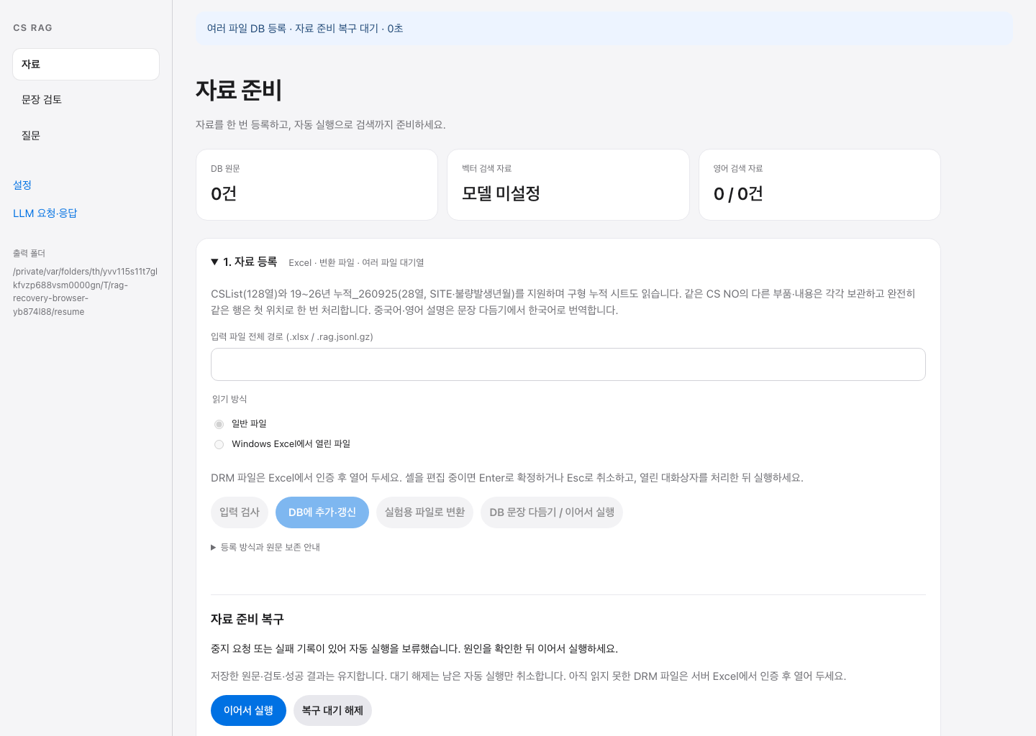
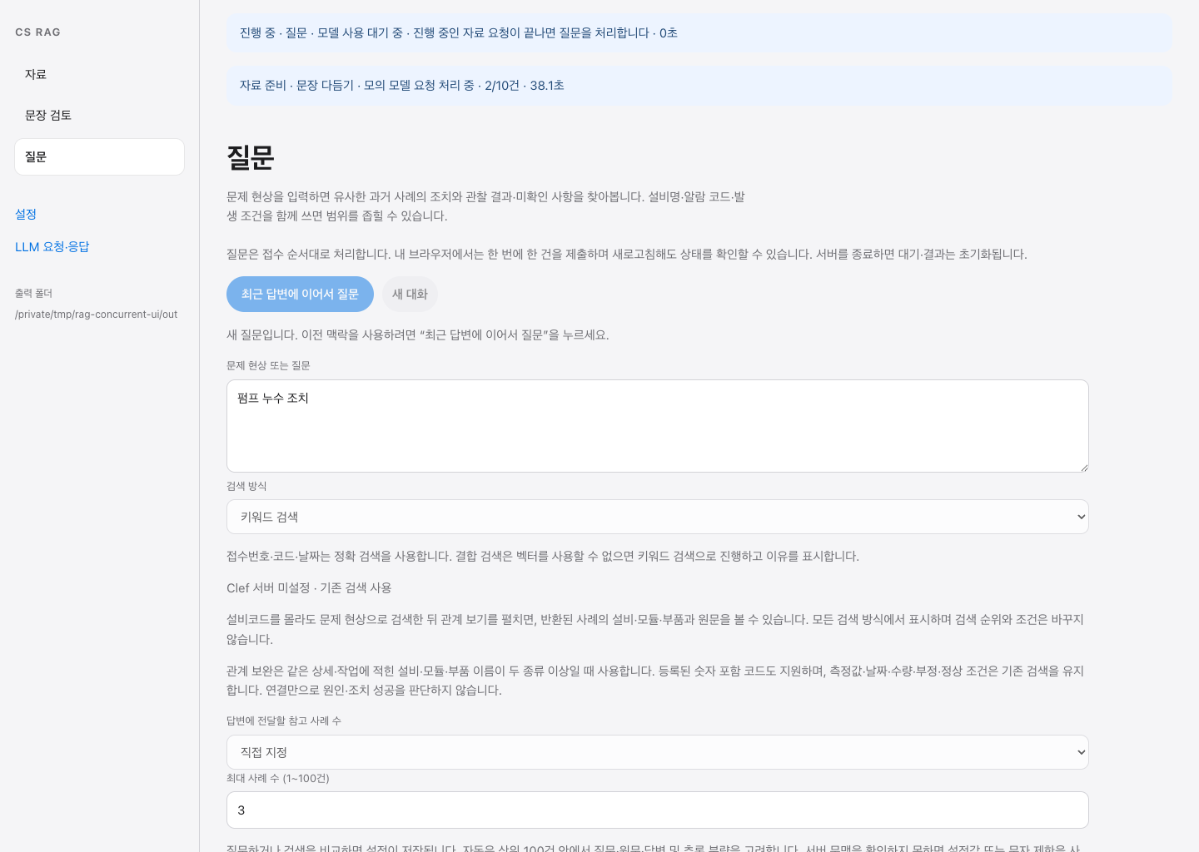
A5 중단 후 재개와 준비 중 질문 화면
가상 자료·모의 모델의 브라우저 동작 확인 자료입니다.
중단한 준비 작업 재개
질문과 준비 상태를 각각 표시
화면의 완료 시간·건수는 기능 시험용 값입니다. 실제 모델 속도나 업무 성과를 뜻하지 않습니다.
별첨 A5 · RAG 기반 CS 리포트 검색 서비스 · 기준 2026.10.13
05
Notes:
별첨 증빙. 본 발표 10장에 포함하지 않는 별도 자료입니다.
스크린샷 원본: outputs/durable-jobs-20261013/rag-durable-resume-before.png, outputs/concurrent-preparation-20261013/desktop-waiting.png. 가상 자료와 모의 모델의 브라우저 기능 확인입니다.
E4. 작업 복구와 동시 질문
https://github.com/pmh10401/cs-excel-rag/blob/c19a2c1710ded204aceace5ba9f682436245d181/docs/임원보고서.md
Mac·모의 모델. 작업 복구14건과 동시 처리7건 통과. Windows실기기/DRM 및 실제120B부하 미확인.

Slide 6
A6 결과 검증과 원본 자료 경로
수치의 출처를 역추적할 수 있도록 보고서와 저장 결과를 함께 보관합니다.
증빙 | 독립 대조·보존 확인 | 보고서
검색 비교 E2 | 저장 검색 결과 250개, 조건 결과 96개 재계산 주요 건수·점수 236개와 상세 556개 원문 대조 | 임베딩-품질비교-20261007.md
관계 보완 E3 | 41문항의 결과 82개와 관계 경로 셀 768개 대조 원문·검토 해시 전후 일치, DB 무결성 정상 | 관계검색-비교-20261007.md
복구·동시 질문 E4 | 오프라인·브라우저 검사 기록 배포본 SHA-256과 소스 파일 93개 일치 확인 | 임원보고서.md 검증 JSON과 로그는 로컬 보관
기준 코드 c19a2c1710ded204aceace5ba9f682436245d181
세부 문서 링크와 조건은 각 슬라이드 발표자 노트에 수록
별첨 A6 · RAG 기반 CS 리포트 검색 서비스 · 기준 2026.10.13
06
Notes:
별첨 증빙. 본 발표 10장에 포함하지 않는 별도 자료입니다.
검증 파일: outputs/embedding-quality-20261007/verification.json, independent-verification.json; outputs/relations-pilot-20261007-final/verification.json; outputs/concurrent-preparation-20261013/verification.json. 결과자료는로컬보관이며원문DB·개인설정·요청응답로그는본PPT에포함하지않았습니다. 검색결과SHA256 fd4e5d7ad40b27af36b23423817c8ffc411ce04eebac38cbba7da80b1752b3f4. 배포파일SHA256 192ac9500246c41fc557bf4a752d83fc9cd0b62037c34d45bc66181b0e43719e.
E2. 10만 합성 자료 검색 비교
https://github.com/pmh10401/cs-excel-rag/blob/c19a2c1710ded204aceace5ba9f682436245d181/docs/임베딩-품질비교-20261007.md
50개 고정 개발 질문 중 정답 있는 44개. 키워드 첫 정답28/44, Qwen결합39/44, EmbeddingGemma 2결합35/44. 최종 답변은 평가하지 않음.
E3. 원문 관계 보완 비교
https://github.com/pmh10401/cs-excel-rag/blob/c19a2c1710ded204aceace5ba9f682436245d181/docs/관계검색-비교-20261007.md
2,000 합성 상세,41문항 중 정답있는34개. 첫 정답32/34와34/34. 정답없는3개 중2개는 두방식 모두 유사후보를 반환.
E4. 작업 복구와 동시 질문
https://github.com/pmh10401/cs-excel-rag/blob/c19a2c1710ded204aceace5ba9f682436245d181/docs/임원보고서.md
Mac·모의 모델. 작업 복구14건과 동시 처리7건 통과. Windows실기기/DRM 및 실제120B부하 미확인.

